Slide 1
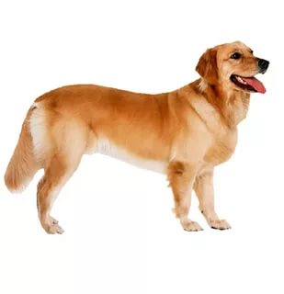
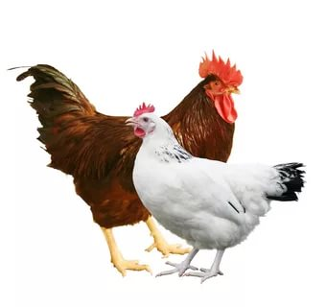
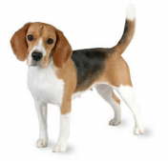
Логические задачи
Всего 10 лап, сколько
может быть куриц и собак?
2 собаки, 1 курица
3 курицы, 1 собака

Slide 2
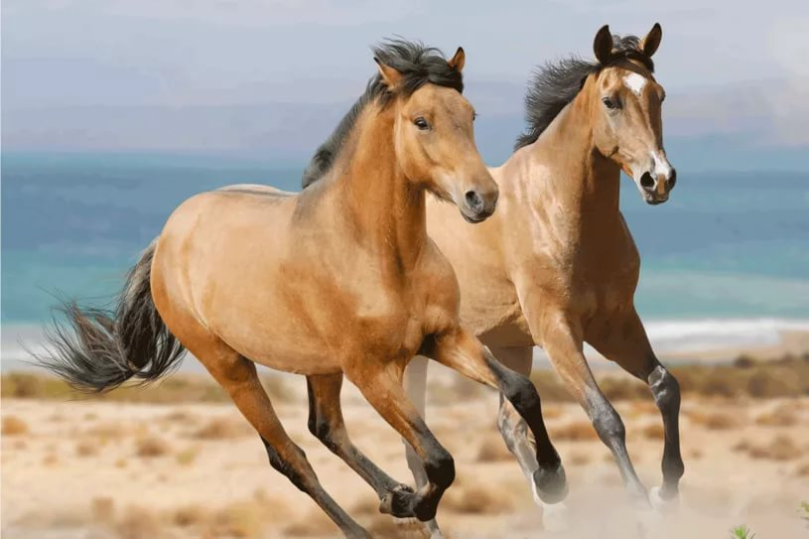
20 км
Пара лошадей пробежала 20 км. Сколько километров пробежала каждая лошадь?

Slide 3

Задачи в стихах
Сеть тяну, рыбу ловлю.
Попалось немало:
Семь окуней, десять карасей,
Один ершок – и того горшок.
Уху сварю – всех угощу.
Сколько рыбок я сварю?
7
10
1
18

Slide 4

20 – 9 + 8 = 19
20 – 9 + 8 = 3
Чем похожи равенства?
Чем отличаются?
Почему разные ответы?
Где составлено верное равенство?
Что нужно сделать, чтобы второе равенство тоже стало верным?

Slide 5
10 – 5 + 2
Какое действие нужно выполнить первым?
Как называется действие, записанное в скобках? Назовите компоненты сложения.
2
1
( )
10 – 5 + 2
1) 5 + 2 = 7
2) 10 – 7 = 3

Slide 6
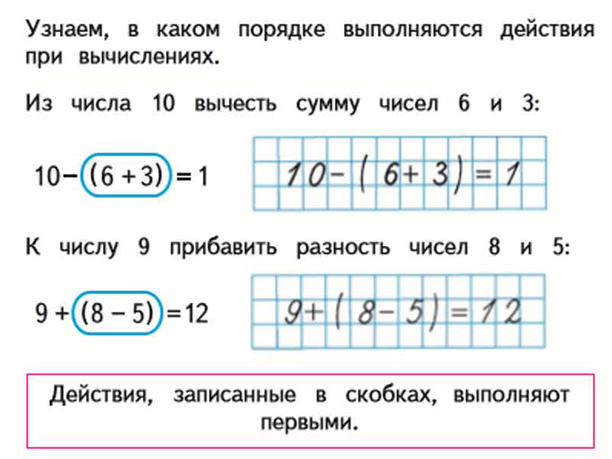

Slide 7

Классная работа.
Стр.82№7
Домашняя работа.
Стр.83 №4, №5

